Slide 1
LATVIEŠU LITERĀRĀ VALODA UN TĀS VEIDOŠANĀS GALVENIE POSMI

Slide 2
Vispārīgi fakti no vēstures
No 9. līdz 6. gt.pr.Kr. Latvijas teritorijā ienāk pirmie iedzīvotāji
~2.gt.vidū pr.Kr. Latvijas teritorijā ienāk balti (lietuviešu un latviešu senči- kuršu, zemgaļu, latgaļu, sēļu, žemaišu, augštaišu, senprūšu, jātvingu u.c. ciltis).

Slide 3
Ap 1200. gadu, saplūstot kopā baltu ciltīm- kuršiem, zemgaļiem, latgaļiem, sēļiem-, izveidojas latviešu tauta
Pirms 16.gs. latvieši savā starpā runā latviešu mēlē, bet rakstības nebija

Slide 4
Literārā valoda
Par literāro valodu sauc visas tautas vienotu, normētu, izkoptu valodas paveidu, ko lieto gan runas, gan rakstu formā
Līdz latviešu rakstības dibināšanai, valodai ir tikai mutvārdu forma – tautasdziesmas, pasakas, nostāsti, ticējumi utt.

Slide 5
16.gadsimtā tiek dibināta latviešu valodas rakstība.
Tās dibinātāji ir vācu mācītāji.
Mācītāji tādējādi cerēja vieglāk pakļaut latviešu tautu saviem uzskatiem un luterticībai, kā arī ieaudzināt latviešos pazemību un pieticību.
Catechhismus Actholicorum (1585.g.)
Senākais rakstu piemineklis, kas izklāsta kristīgo mācību jautājumu un atbilžu formā.
Saglabājies līdz mūsdienām

Slide 6
Valodā ir daudz nepilnību, jo tā veidota pēc lejvācu ortogrāfijas principa - nav garo patskaņu, mīksto līdzskaņu
Piemēram,
Tou nebues Dewe touwe kunge warde nepatteSce walkot
(Tev nebūs Dieva, tava kunga, vārdu nepatiesi valkāt)

Slide 7
Katoļu katehisms (1585.g.)
Cateohismus Catholioorum
Senākais rakstu piemineklis
Izklāsta kristīgo mācību jautājumu un atbilžu formā
Saglabājies līdz mūsdienām

Slide 8
17.gs. vācu mācītājs Georgs Mancelis izdara svarīgus labojumus ortogrāfijā, kuri kļūst par latviešu rakstu valodas standartu līdz pat 19.gs. vidum.
Georgs Mancelis liek pamatus gotiskajam rakstam jeb vecajai ortogrāfijai

Slide 9
G. Manceļa ortogrāfijas labojumi
Tiek šķirti īsie patskaņi no garajiem ar h vai burtu kopām sch, tsch , piemēram,
kahja = kāja
ihstaena titziba = īstena ticība
“Ie” tiek apzīmēts ar ee, piemēram,
ee-eet = ieiet

Slide 10
šķirts arī šaurais un platais “e, ē”, piemēram,
tehrseth = tērzēt
taehws = tēvs
līdzskaņa mīkstinājums (rādīts arī ar burta pārsvītrojumu), arī ŗ, piemēram,
gharra = gara
plaut = pļaut;

Slide 11
Georgs Mancelis izstrādā arī pirmo zināmo un iespiesto latviešu valodas vārdnīcu
„Lettus” (1638),
kas kalpo par latviešu rakstu standartu līdz pat 19.gs. Vārdnīcā iekļautas tulkotas frāzes no vācu valodas latviski par 51 tematu- Dievu, cilvēku, amatiem, zemnieku darbu u.c.

Slide 12
18.gs. atzīmējams Gotharda Frīdriha Stendera valodnieciskais darbs. Viņš sagatavo grāmatu
„Jauna pilnīgāka latviešu gramatika”,
kurā uzmanība vērsta izrunas jautājumiem, par piemēriem izmantojot latviešu sakāmvārdus un parunas.

Slide 13
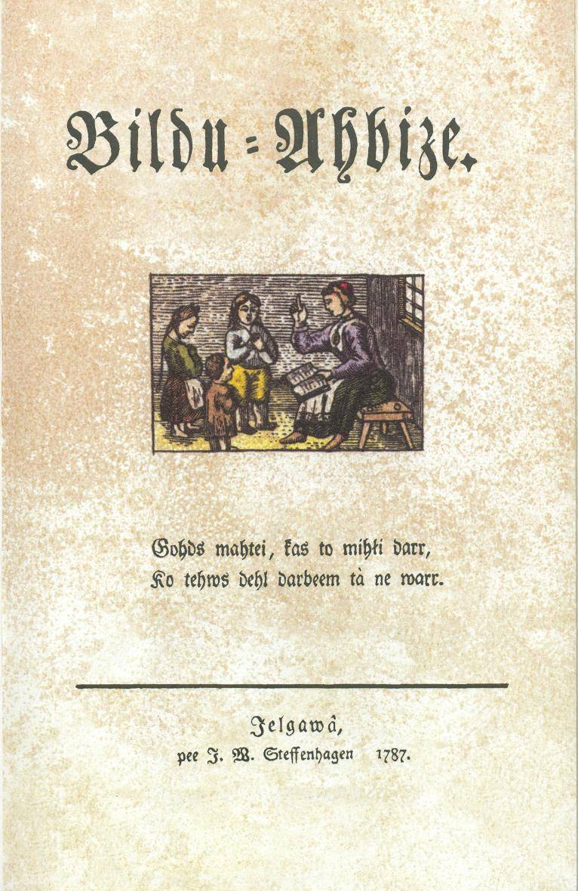
Jaunu ievirzi G.F.Stenders dod lasīšanas mācībā. Viņš saraksta "Jauna ABC un lasīšanas mācība" (1782) un "Bildu ābice" (1787).
Gods mātei, kas to mīļi dar', Ko tēvs dēļ darbiem tā nevar.

Slide 14
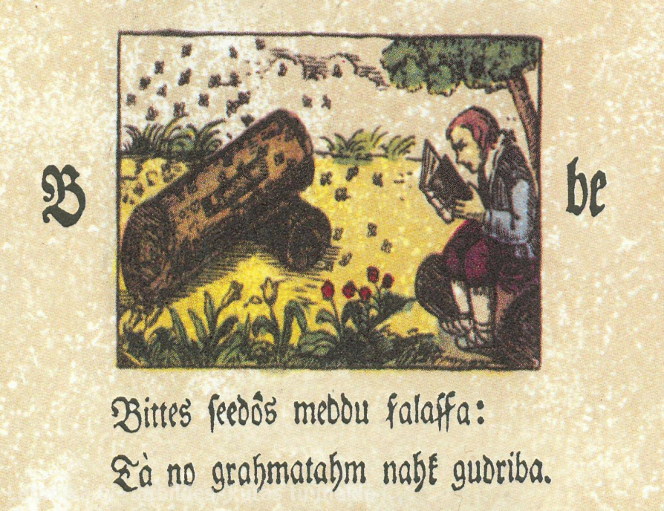
B bē
Bites ziedos medu salasa:
Tā no grāmatām nāk gudrība.
K kā
Koka gods pie augļiem pazīstams, Un pie darbiem cilvēks noskatāms.

Slide 15
1789g. izdod Gotharda Frīdriha Stendera paplašinātu (~1200 lpp.), vārdnīcu
„Latviešu leksikons”
1.daļā ir latviešu-vācu vārdnīca
2.daļā ir vācu-latviešu vārdnīca
Vārdnīcu “Latviešu leksikons” izmantojuši daudzi mūsu kultūras darbinieki valodas studijām, tā arī ilgu laiku bijusi plašākā latviešu-vācu un vācu-latviešu vārdnīca

Slide 16
19.gs. vidus - nākošais posms latviešu rakstu valodas un ortogrāfijas attīstībā –
Jaunlatviešu laiks
Latviešu inteliģence:
Juris Alunāns - latviešu nacionālās dzejas pamatlicējs, ievērojams publicists un valodnieks
Atis Kronvalds - skolotājs, publicists

Slide 17
Krišjānis Barons - izcilākais latviešu folklorists – tautas dziesmu krājējs, pētītājs un publicētājs, svešvārdu ieviesējs valodā
Krišjānis Valdemārs - viens no latviešu valodas vārdu krājuma bagātinātājiem

Slide 18
Juris Bārs - ārsts, dzejnieks, pirmais latviešu tautības valodnieks - J. Bāra ortogrāfijā novērsti ,,čupu’’ burti un patskaņu garums apzīmēts ar svītriņu, mīkstināti līdzskaņi kā mūsdienu ortogrāfijā

Slide 19
Jaunlatvieši cīnījās, lai latviešu valoda
varētu pastāvēt
to lietotu visās dzīves jomās
darina jaunus vārdus
pielāgo vācu valodas vārdus latviešu valodai

Slide 20
ārzemes
kareivis
burts
veikals
māksla
teikums
turpināt
dzejolis
satversme
vēstule
rakstnieks
ķermenis
virtuve

Slide 21
1847.gadā žurnālā "Magazīna" Juris Bārs izsaka priekšlikumu pāriet no gotu burtiem jeb fraktūras uz latīņu burtiem jeb antīkvu
Antīkva - burti, ko mūsdienās visā pasaulē lieto visvairāk

Slide 22
Jaunlatviešu devums latviešu valodas ortogrāfijā ir ievērojams.
Daudzu autoru darbos tiek meklēti jauni līdzekļi ortogrāfijas uzlabošanai, taču vienoti ortogrāfijas principi netiek izveidoti

Slide 23
Mūsdienu latviešu valoda
Mūsdienu latviešu valodas ortogrāfijas pamatus izveido
Kārlis Mīlenbahs
un
Jānis Endzelīns
no 1907.g. līdz 1910.gadam, darbojoties Rīgas Latviešu Biedrības pareizrakstības komisijā

Slide 24
1908. gadā valodnieki K. Mīlenbahs un J. Endzelīns publicē jaunās rakstības projektu, kurā atsakās no vecās ortogrāfijas jeb gotu burtiem un pāriet uz latīņu alfabēta burtiem, tādējādi ievieš papildu zīmes skaņu garuma un mīkstuma apzīmēšanai

Slide 25
Jauninājumi ortogrāfijā:
Fraktūru aizstāj antīkva
Patskaņu garums apzīmēts ar svītriņu virs burta gan saknē, gan priedēklī, piedēklī un galotnē

Slide 26
Divskaņiem doti apzīmējumi ee ie
o uo
piemēram: uoga
iela

Slide 27
Šauro un plato e, ē apzīmē vienādi
Piemēram: zeme, sēta
Pašreizējo rakstības veidu iegūst līdzskaņi
s, z, š, ž, c, č, dz, dž, v, ļ, ņ un ŗ

Slide 28
Pilnībā latviešu valodā antīkva nostiprinās tikai trīsdesmito gadu otrajā pusē, un līdz tam antīkva un fraktūra tiek lietotas paralēli

Slide 29
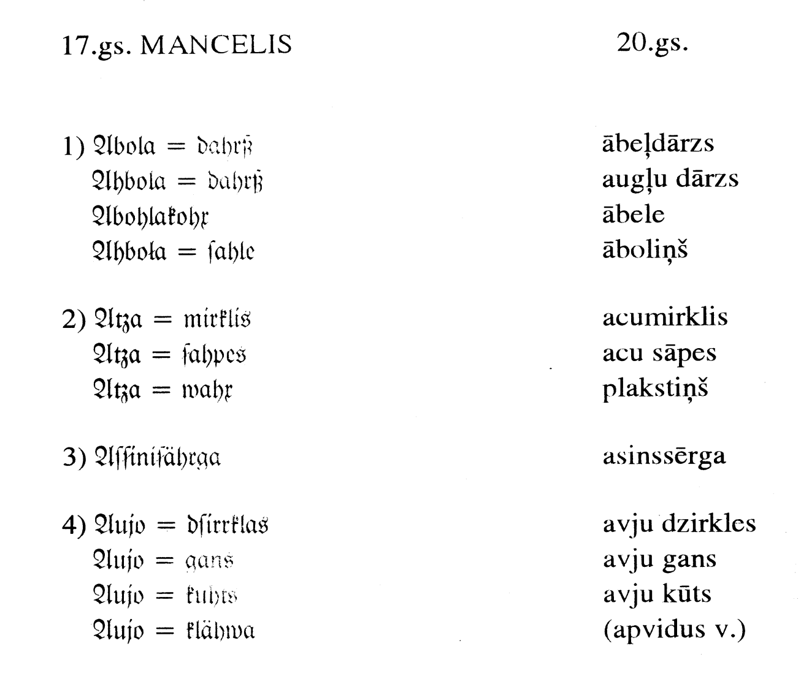
Paraugs Manceļa ortogrāfijas un mūsdienu latviešu ortogrāfijas salīdzinājumam

Slide 30
"Jo vairāk kāda tauta attīstīta, jo vairāk tā cienī savu valodu, valodas pareizību gan formās, gan izrunā piekopdama un sāpīgi sajuzdama valodas kļūdas; jo mazāk turpretim kāda tauta attīstīta, jo mazāk tā sajūt riebumu pret kļūdām formās un izrunā. Valodā attēlojas ikvienas tautas attīstības stāvoklis."
K.Mīlenbahs

Slide 31
Kārlis Mīlenbahs (1853-1916)
Kārlis Mīlenbahs dzimis mežsarga ģimenē Kandavas pagasta "Šķūtēs". Mīlenbahs pētījis latviešu valodas sintakses, leksikas un ortogrāfijas jautājumus. Viņš bija pirmais no latviešu valodniekiem, kas pievērsās vispārīgajai valodniecībai — runas un valodas cilmes jautājumam un teorijām par artikulētas runas pirmsākumiem cilvēces vēsturē.

Slide 32
Jānis Endzelīns (1873-1961)
Jānis Endzelīns dzimis Kauguru pagasta "Mičkēnu" mājās. Endzelīns bija latviešu valodnieks, latviešu valodas un citu baltu valodu pētnieks, salīdzināmās un vēsturiskās valodniecības speciālists.
Kauguru pamatskola nosaukta J.Endzelīna vārdā.

Slide 33
“Latviešu valodas vārdnīca”
"Latviešu valodas vārdnīca" (4 sējumi, 1923—1932).
Pirmā skaidrojošā latviešu valodas vārdnīca ar plašu vārdu krājumu.
Manuskriptā, kas sastāvēja no 73 kladēm un 15000 lapaspusēm, Mīlenbahs bija ticis līdz vārdam “patumšs”

Slide 34
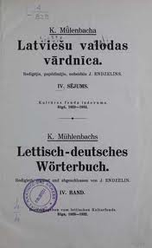
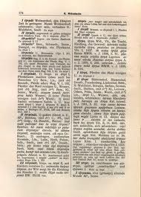

Slide 35
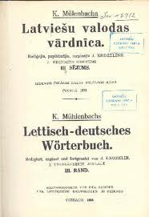
Manuskriptu rediģēja, papildināja un pēc Mīlenbaha nāves publicēja J. Endzelīns.
4 sējumi tiek izdoti laika posmā
no 1923. līdz 1932. gadam

Slide 36
Latviešu literārās valodas pamats ir vidus dialekts

Slide 37
Brāl- brālis – brōls, bruols,
Tas up ir dziļš
Ods-ūds, miers – mīrs, šķūnis - šķounis

Slide 38
Zenta Mauriņa ir teikusi, ka J. Endzelīns ir ”mūsu tautu iemācījis pareizi runāt”.
J. Alunāns ir teicis „.. turiet savu tēvu valodu godā un cieņā, un jums labi klāsies virs zemes. Jo, kas sevi pašu negodā, to arī citi negodās.”

